Slide 1
Центры «Точка роста» в системе общего образования Томской области
ВТОРИНА ЕЛЕНА ВЕНИАМИНОВНА
к.п.н., заместитель начальника Департамента общего образования Томской области

Slide 2
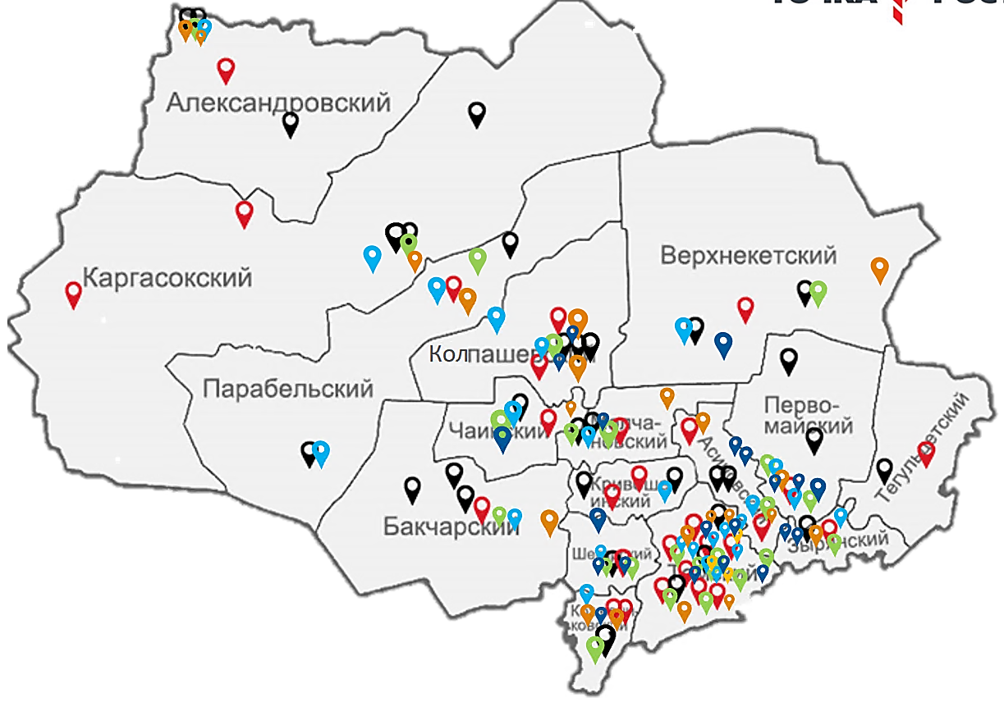
РЕГИОНАЛЬНАЯ СЕТЬ ЦЕНТРОВ «ТОЧКА РОСТА» ТОМСКОЙ ОБЛАСТИ
2019: 29 школ (12,5 тыс.человек)
2020: 31 школа (14 тыс.человек)
2021: 24 школы (7,1 тыс.человек)
2022: 25 школ (6,2 тыс.человек)
2023: 24 школы (3,7 тыс.человек)
2024: 21 школа (2,3 тыс.человек)

Slide 3
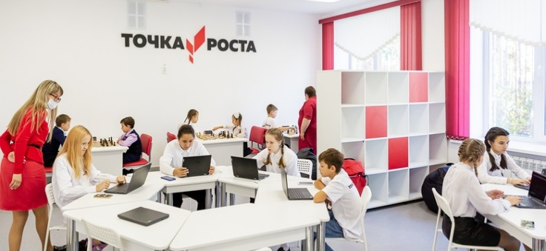
МЕТОДИЧЕСКАЯ ОСНОВА РЕАЛИЗАЦИИ ПРОЕКТА
2019-2020
2021-2024
Распоряжение Министерства просвещения Российской Федерации №P-133 от 17 дек. 2019 г.
Распоряжение Министерства просвещения Российской Федерации №Р-5 от 15 янв. 2020 г. «О внесении изменений в распоряжение Минпросвещения России от 17 декабря 2019 г. №Р-133»
Методические рекомендации по созданию региональной сети Центров образования Цифрового и гуманитарного профилей «Точка роста» на базе общеобразовательных организаций сельской местности и малых городов (утверждены Минпросвещения России 25.06.2020 ВБ-174/04-вн)
Распоряжение Министерства просвещения Российской Федерации №P-6 от 12 января 2021 года «О создании на базе общеобразовательных организаций, расположенных в сельской местности и малых городах, центров образования естественно-научной и технологической направленностей»
ОБРАЗОВАТЕЛЬНЫЕ НАПРАВЛЕНИЯ ЦЕНТРОВ «ТОЧКА РОСТА»
2019-2020
2021-2024
Реализация основных общеобразовательных программ:
«Информатика»
«Основы безопасности жизнедеятельности»
предметная область «Технология»
Дополнительное образование: программы цифрового, естественнонаучного, технического и гуманитарного профилей
Реализация основных общеобразовательных программ:
«Естественнонаучные предметы»: «Физика», «Химия», «Биология»
Дополнительное образование: программы естественнонаучной и технологической направленностей

Slide 4
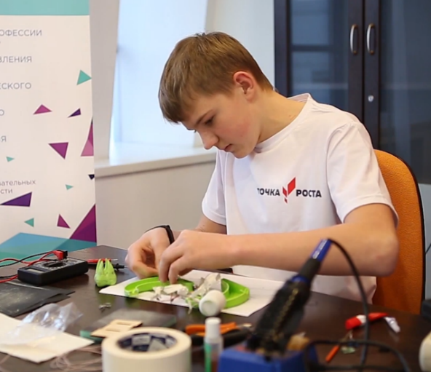
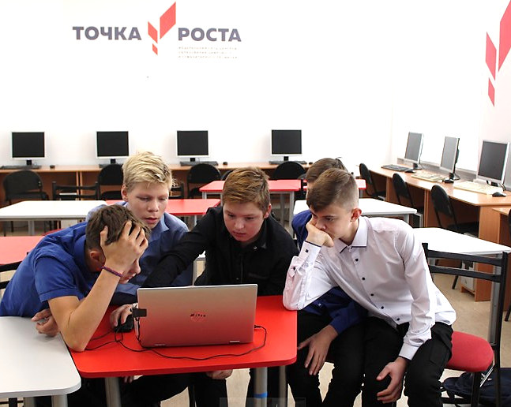
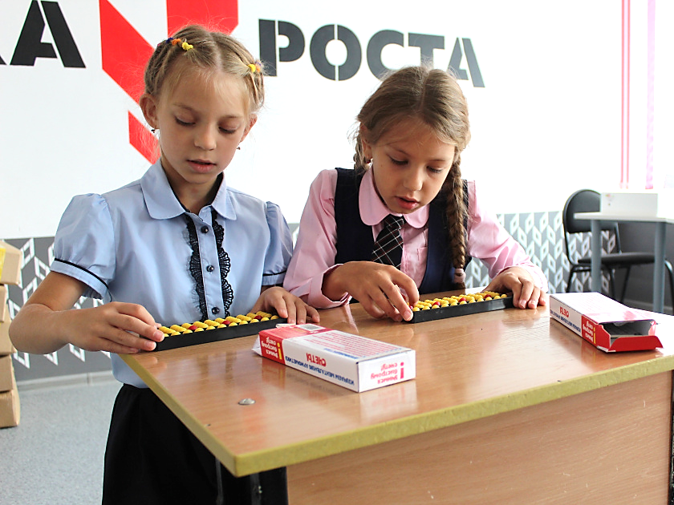
ТОЧКИ РОСТА 2019-2020: ОБНОВЛЕНИЕ СОДЕРЖАНИЯ ОБРАЗОВАНИЯ
Обновление содержания и совершенствование методов обучения по учебным предметам «Информатика», «Основы безопасности жизнедеятельности» и предметной области «Технология»
Реализация программ дополнительного образования в Центрах «Точка роста»
Программы технической и естественнонаучной направленности
Робототехника, промышленный дизайн, 3D-моделирование, программирование (Python, Scratch), ТРИЗ, Программирование БПЛА, VR/AR
Шахматы
Медиатворчество - «Край, в котором я живу» - люди, природа, история (доп.обр, комплексная программа меропр.)
Мультстудия, «Снимаем кино», Юный журналист, Медиастудия, школьная газета, школьный медиацентр, школьное телевидение.
Здоровьесберегающие программы
«Школа безопасности», «Научись спасать жизнь», Юные инспектора дорожного движения.
Экологические программы
«Экология Томской области», «Краеведение», «Край в котором я живу», ЭКОотряд.
60*
27 927
Сеть Центров 2019-2020
обучающихся
*36 школ с низкими образовательными результатами

Slide 5
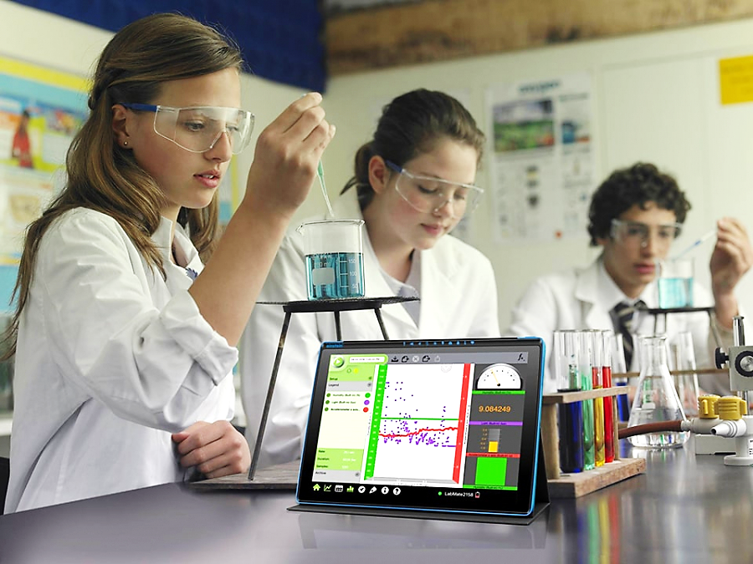
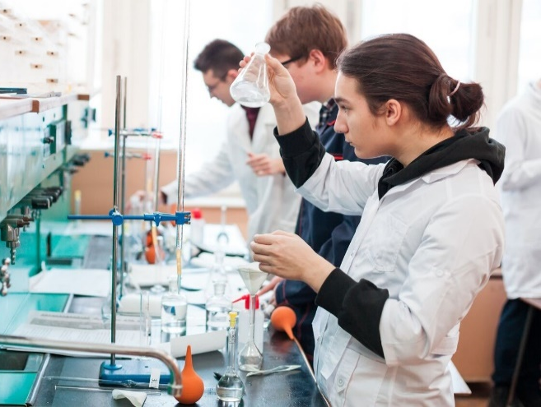
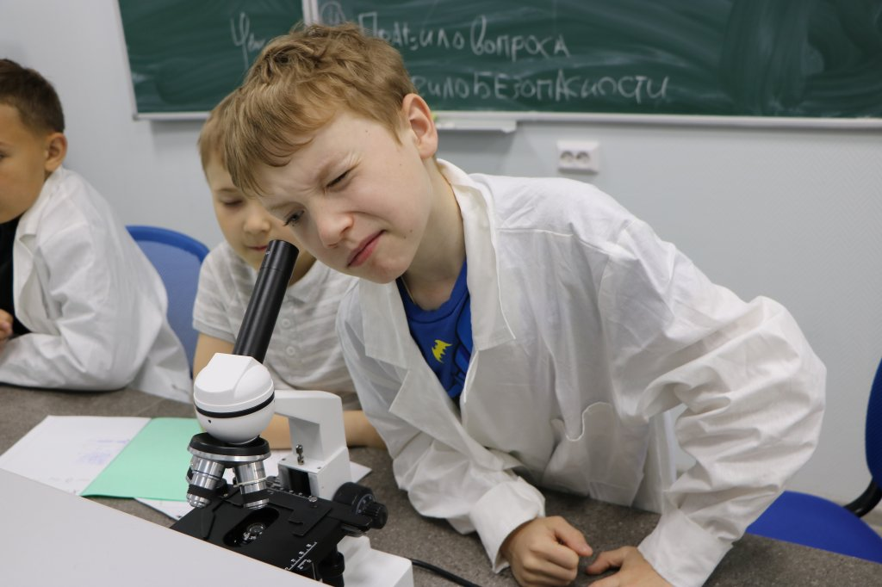
ТОЧКИ РОСТА 2021-2024: ОБНОВЛЕНИЕ СОДЕРЖАНИЯ ПРЕДМЕТОВ ЕСТЕСТВЕННО-НАУЧНОГО НАПРАВЛЕНИЯ
Химия
Физика
Биология
Программы внеурочной деятельности естественно-научной и технологической направленностей
Экология
Дополнительные общеобразовательные программы естественно-научной и технической направленностей
Экология
Центры образования естественно-научной и технологической направленностей «Точка роста»
2023: 24
9 малокомплектных школ
17 школ с низкими
образовательными результатами
2021: 24
6 малокомплектных школ
15 школ с низкими
образовательными результатами
2022: 25
7 малокомплектных школ
12 школ с низкими
образовательными результатами
2024: 21
18 малокомплектных школ
13 школ с низкими
образовательными результатами

Slide 6
ДОКУМЕНТЫ И ОТКРЫТОСТЬ ОБРАЗОВАТЕЛЬНЫХ ОРГАНИЗАЦИЙ
О создании центров «Точка роста»
О назначении кураторов/руководителей, ответственных за функционирование и развитие центров «Точка роста»
Об утверждении Положения о центре «Точка роста»
О планах работы (на учебный год)
Локальные акты
Образование
Образовательные программы общего и дополнительного образования
Создание раздела на сайте образовательной организации
Наличие информации об образовательной деятельности на базе центров «Точка роста»
Публикация сведений о функционировании, в том числе о проводимых мероприятиях
Информационная открытость

Slide 7
ЦЕНТР «ТОЧКА РОСТА»: ИНФОРМАЦИОННАЯ ОТКРЫТОСТЬ
Перечень подразделов:
Общая информация о центре «Точка роста»
Документы
Образовательные программы
Педагоги
Материально-техническая база
Режим занятий
Мероприятия
Дополнительная информация (обратная связь: контакты, социальные сети)
Срок создания специальных разделов на сайтах образовательных организаций:
не позднее 01.09.2021 года

Slide 8
РЕАЛИЗАЦИЯ ДОПОЛНИТЕЛЬНЫХ ПРОГРАММ
Достижение результата регионального проекта «Успех каждого ребенка» НП «Образование» в 2021 году
Охват ДООП 76 %
ОД
ОО
ДОУ
СПО ВУЗы
ДЮСШ ДЮШОР
Новые места ДОД, созданные в 2020, 2021
РП «Успех каждого ребенка»
Точки роста, созданные в 2019, 2020, +2021
РП «Современная школа»
IT-куб г. Томск (2020)
IT-куб г. Асино (2021)
РП «Цифровая образовательная среда»
Мобильный технопарк «Кванториум» (2020)
РП «Успех каждого ребенка»
Территория интеллекта

Slide 9
РЕАЛИЗАЦИЯ ДОПОЛНИТЕЛЬНЫХ ПРОГРАММ
Достижение результата регионального проекта «Успех каждого ребенка» НП «Образование» в 2021 году
ОБЯЗАТЕЛЬНО добавление утвержденной образовательной организацией ДООП на 2021/2022 уч.год в Навигатор дополнительного образования
! В наименование ДООП в Навигаторе указывается наименование сущности национального проекта «Образование»:
Пример 1: «Точка роста. Дополнительная общеобразовательная общеразвивающая программа технической направленности «Образовательная робототехника»
ДООП должна отвечать требованиям к оформлению и структуре ДООП (соответствие метод. рекомендациям по проектированию ДООП)
Программы внеурочной деятельности в Навигатор дополнительного образования не загружаются
Навигатор должен содержать актуальную информацию о реально действующих ДООП. Необходимо направить в архив не реализуемые ДООП
Новые места ДОД, созданные в 2020, 2021
РП «Успех каждого ребенка»
Точки роста, созданные в 2019, 2020, +2021
РП «Современная школа»
IT-куб г. Томск (2020)
IT-куб г. Асино (2021)
РП «Цифровая образовательная среда»
Мобильный технопарк «Кванториум» (2020)
РП «Успех каждого ребенка»
Территория интеллекта

Slide 10
МЕТОДИЧЕСКАЯ ПОДДЕРЖКА ЦЕНТРОВ «ТОЧКА РОСТА»
Данные пособия призваны помочь педагогам в реализации образовательных программ общего и дополнительного образования, в разрешении возникающих трудностей при работе с оборудованием центра «Точка роста».
https://apkpro.ru/natsproektobrazovanie/bankdokumentov/

Slide 11
МЕТОДИЧЕСКАЯ ПОДДЕРЖКА ЦЕНТРОВ «ТОЧКА РОСТА»
Данные пособия призваны помочь педагогам в реализации образовательных программ общего и дополнительного образования, в разрешении возникающих трудностей при работе с оборудованием центра «Точка роста».
https://apkpro.ru/natsproektobrazovanie/bankdokumentov/

Slide 12
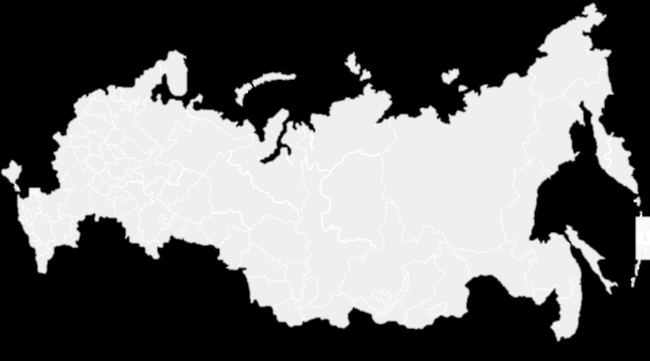
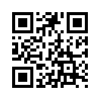
МЕТОДИЧЕСКАЯ ПОДДЕРЖКА ЦЕНТРОВ «ТОЧКА РОСТА»
Межрегиональный образовательный форум Центров «Точка роста» (2 апреля 2021)
72
2 800+
320+
педагогов, представивших методические материалы
региона России
участников
30+
10
Спикеров
регионов России
40+
21
Методических материалов в Банке лучших практик
региона России
5000+ просмотров
https://tr.toipkro.ru/

Slide 13
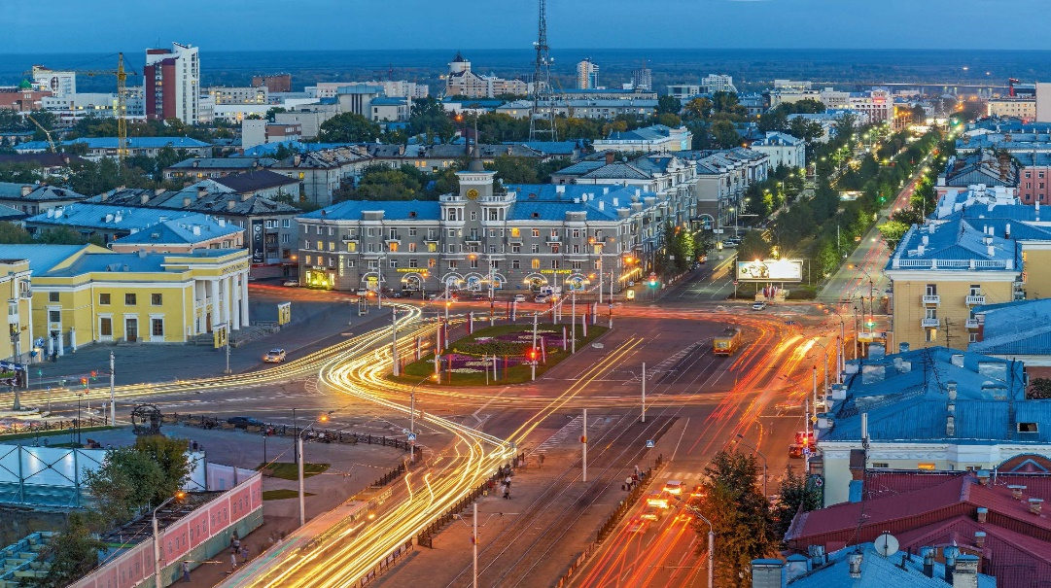
МЕТОДИЧЕСКАЯ ПОДДЕРЖКА ЦЕНТРОВ «ТОЧКА РОСТА»
Окружной Форум - площадка для повышения квалификации, сотрудничества и комплексного взаимодействия всех педагогических работников образовательных организаций, создаваемых в рамках нацпроекта «Образование», в регионах страны
*состоится в восьми федеральных округах Российской Федерации
Сибирский федеральный округ
г. Барнаул
15-17 сентября 2021
*Формат проведения уточняется

Slide 14
МЕТОДИЧЕСКАЯ ПОДДЕРЖКА ЦЕНТРОВ «ТОЧКА РОСТА»
К УЧАСТИЮ ПРИГЛАШАЮТСЯ
ПРОГРАММА ФОРУМА
Пленарная часть
Тематические мастер-классы по блокам:
Блок 1. Школьный Кванториум
Блок 2. Точки роста
Блок 3. IT – куб
Активности для школьников, лектории для родителей
Учителя:
- Физики
Химии
Биологии
Технологии
Информатики
ОБЖ
Педагоги дополнительного образования
Руководители центров «Точка роста»
Региональные, муниципальные координаторы
Регистрация участников с 25 августа 2021 на сайте Академии Минпросвещения:
https://forum2021.apkpro.ru

Slide 15
Центры «Точка роста» в системе общего образования Томской области
ВТОРИНА ЕЛЕНА ВЕНИАМИНОВНА
к.п.н., заместитель начальника Департамента общего образования Томской области

